Slide 1
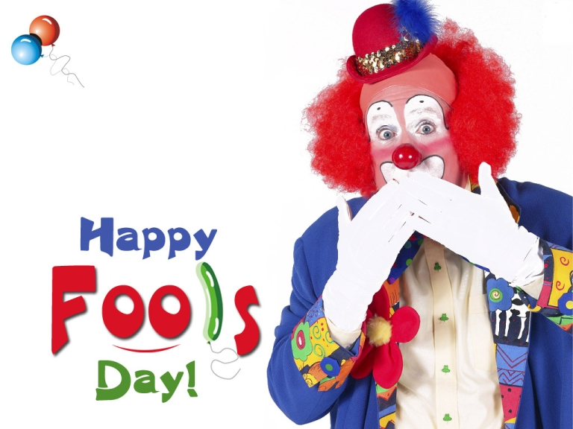

Slide 2
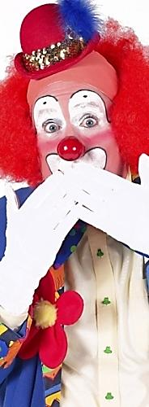
1 апреля – День смеха
1 апреля – очень необычный праздник. Но многие любят его. Именно в этот день можно шутить, разыгрывать друзей и даже родителей. Игнорировать этот праздник невозможно. Обязательно найдётся шутник. Поэтому будьте внимательны! Ведь даже самые серьёзные взрослые в этот день становятся детьми и увлекаются игрой.

Slide 3
Разные названия праздника
Обычай веселиться, шутить и обманывать друг друга именно 1 апреля существует во многих странах. Кто-то 1 апреля называет Днём смеха, кто-то – Днём дурака. Итальянцы 1 апреля называют Днём болванов, шотландцы – Днём кукушек, а японцы – Днём кукол.

Slide 4
1 история происхождения праздника
Когда-то во Франции Новый год праздновали в конце марта. С 25 марта по 1 апреля люди ходили в гости, дарили подарки, веселились как могли. Но в 1562 г. Папа Римский Григорий XIII ввел новый календарь – григорианский, и Новый год был перенесен на 1 января. Многие подданные не послушались, потому что привыкли праздновать его 1 апреля. Тогда над ними начали смеяться, подшучивать и называть их «первоапрельскими дураками». А подарки дарили пустые – в большой упаковке обычно не было ничего или была какая-нибудь мелочь. Такая же история произошла в Англии и Шотландии.

Slide 5
2 история происхождения праздника
Жил император Константин. И были у него шуты, которые развлекали и успокаивали его. Однажды они ради шутки сказали императору, что могут управлять государством лучше любого царя. Ради смеха Константин на день отдал бразды правления государством одному из шутов. А шут издал приказ о том, чтобы этот день отныне и навсегда считался Днём глупости.

Slide 6
История праздника в России
В России шутками отмечали 1 апреля придворные-иностранцы. Петру I понравился этот обычай. «Шутки немало забавляли царя, и каждый год он выдумывал около этого времени что-нибудь подобное», – писал один из его современников. В 1700 году один содержатель труппы факиров объявил москвичам, что он влезет в горлышко обыкновенной стеклянной бутылки. Народ повалил в театр. Когда поднялся занавес, собравшиеся увидели на сцене бутылку с надписью «Первое апреля». Царь Петр тоже присутствовал на этом представлении, которое его немало позабавило и совсем не разгневало. Он только сказал по этому поводу: «Вольность комедиантов». Так традиция праздновать 1 апреля начала распространяться и среди русских.

Slide 7
Веселитесь на здоровье
По мнению медиков, смех благотворно влияет на физическое состояние человека, снимает напряжение, понижает кровяное давление, продлевает жизнь. Врачи считают, что три минуты смеха равны пятнадцати минутам физической зарядки. Так что веселитесь на здоровье, только старайтесь не обижать шутками других людей!

Slide 8
Девиз сегодняшнего дня

Slide 9
А правда ли, что...?
...есть рыбы, которые своим носом могут продырявить лодку?
...утка может утонуть?
…некоторые птицы, чтобы добыть червяка топают по земле лапками?
…может идти «рыбный» дождь?
...есть прозрачные животные?

Slide 10
Есть рыбы, которые своим носом могут продырявить лодку?
Да, это правда. Рыба-меч пробивает двухсантиметровую обшивку корабля. Бывали случаи, когда в результате атак этих рыб они тонули. И даже сейчас страховые компании в своих договорах указывают пункт, который учитывает повреждение корабля из-за атак рыбы-меч.

Slide 11
Утка может утонуть?
Да, может! Утка, которая несколько дней не была на воде, при первом же погружении либо почти полностью погрузится в воду, либо вовсе утонет. Секрет того, что утка хорошо плавает в том, что она постоянно поддерживает пёрышки в порядке, смазывая их жиром. Без должного ухода они пересыхают и становятся ломкими и, намокнув, больше не удерживают птицу на поверхности воды.

Slide 12
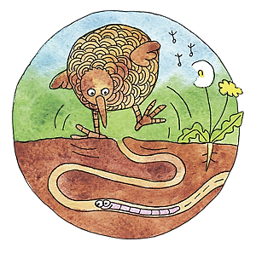
Некоторые птицы, чтобы добыть червяка топают по земле лапками?
Вальдшнепы очень любят дождевых червей. А чтобы выманить их из земли, птицы иногда прибегают к хитрости. Они топчутся по земле, имитируя дождь, что и привлекает червячков к поверхности.

Slide 13
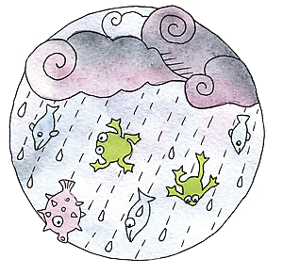
Может идти «рыбный» дождь?
Это правда. Иногда торнадо и водяные смерчи засасывают из ила и воды не только рыбу, но и маленьких животных. Например, во Франции в 1973 г. с неба в огромном количестве посыпались маленькие лягушки. К счастью, «рыбный дождь» является случайным и происходит каждый раз в разных местах.

Slide 14
Есть прозрачные животные?
Да, это правда. У так называемой стеклянной лягушки прозрачная кожа на брюшке. Через неё видны бьющееся сердце, сосуды и желудок.

Slide 15
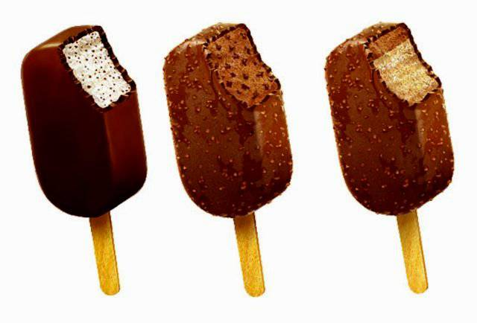
Разгадайте загадку!
Ножка деревянная,
Рубашка шоколадная.
На солнышке я таю,
Во рту я исчезаю.

Slide 16
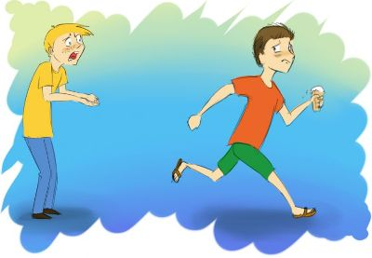
Стихотворение о мороженом
Я вчера, когда гулял,
Друга Саньку повстречал.
Он на лавочке сидел,
И мороженое ел.
Я с ним рядышком присел,
Просто, поболтать хотел.
Ну а Санька от меня,
Убежал, как от огня.
Огляделся я вокруг,
Где же Санька, где мой друг?
Почему он среди дня,
Удирает от меня?
Я с ним больше не дружу!!!
Вам всю правду расскажу.
Это было в прошлый раз,
Вы поймёте всё сейчас.
Точно так же мы сидели,
И мороженое ели.
Саньку папа в дом позвал,
Он мне свой пломбир отдал.
Я его в руках держал.
Он тихонько таять стал.
Я, как мог, терпел, терпел…
Взял потом его - и съел.
Я не жадный! Что мне, мало?
Но оно тогда б пропало…
А сегодня - убежал.
Дружбу за пломбир продал...

Slide 17
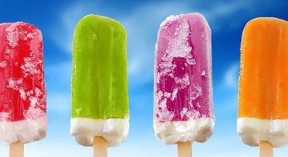
История мороженого
Давным-давно в богатых домах Китая к столу подавались десерты, отдаленно напоминающие мороженое – богатые китайцы лакомились снегом и льдом, смешанным с кусочками фруктов и молока.
Во времена Александра Македонского придумали замораживать в снегу ягоды. Кажется, это так просто, но где взять снег или лед в жарких странах? Ведь о холодильниках тогда и речи не было.

Slide 18
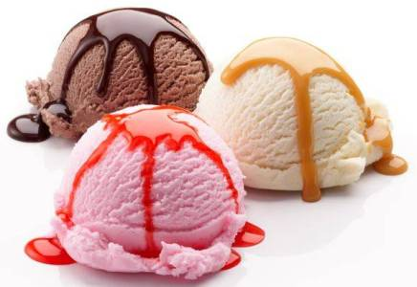
История мороженого
Изобретали мороженое в тех краях, где жара соседствует с холодом. То есть в южных странах, где есть горы. Туда за снегом посылали рабов. А чтобы он не таял, устраивали специальные эстафеты, кто быстрее добежит и больше принесет мороза ко двору императора. Так однажды удалось доставить целый караван верблюдов, груженных горным снегом.
Его хранили в ледяных погребах, потолок, стены и пол которых покрывали толстым слоем смеси, в которую входили яичные белки, песок, глина, козья шерсть, зола, известь. Когда эта смесь высыхала, она становилась прочной, не пропускала тепло и воду.

Slide 19
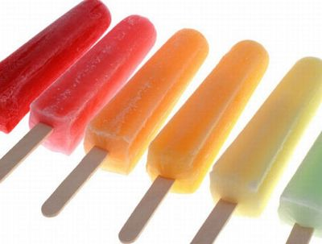
История мороженого
История мороженого в Европе началась, когда его привез один путешественник. Побывав в Китае, он так полюбил это лакомство, что по возвращении на родину – в Италию поделился некоторыми рецептами его приготовления. Рецепты держали в строжайшем секрете, а их разглашение приравнивалось к государственной измене.

Slide 20
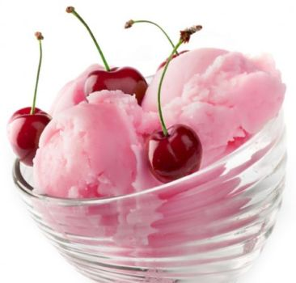
История мороженого
Именно в Италии мороженым стали считать однородную, кремообразную сливочную массу, а не лёд с фруктами. Для его приготовления ёмкость с ингредиентами ставили в миску, наполненную льдом и солью, и взбивали молочную массу. Талую воду периодически сливали, добавляя новый лед и порцию соли. И через пару часов десерт был готов. Соль помогала льду таять быстрее и забирать больше тепла у приготовляемого блюда.
Но всегда находится тот, кто проболтается. Юная итальянка, выйдя замуж за французского короля, привезла с собой шеф-повара знаменитого приготовлением мороженого.

Slide 21
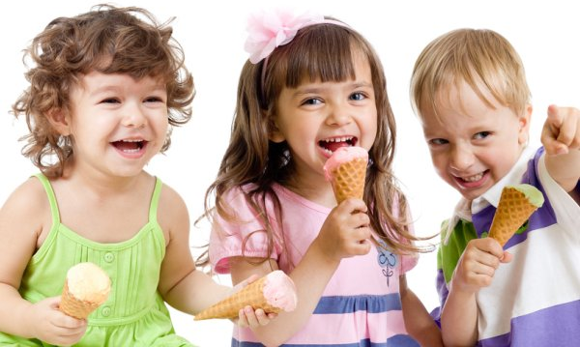
Первое кафе-мороженое
Общедоступным лакомство стало в 1660 году. Одному рыбаку в наследство от деда досталась машинка для сбивания мороженого. Это было примитивное устройство: две кастрюли, вставленные одна в другую, к крышке верхней была приделана ручка с лопастями для перемешивания. Он то и открыл первое в Париже кафе-мороженое «Прокоп». Клиентам предлагали до восьмидесяти сортов мороженого. Это заведение работает до сих пор.

Slide 22
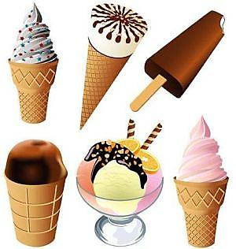
Первый завод
Первый завод, изготавливающий мороженое, открылся в середине 19 века. С тех пор придумали эскимо, вафельный рожок и ещё тысячи рецептов. Один ресторанчик в Венесуэле предлагает своим посетителям мороженое с луком, морковью, помидорами, бобами, форелью, креветками и кальмарами, спагетти, чесноком, розовыми лепестками и даже острое мороженое с перцем чили.

Slide 23
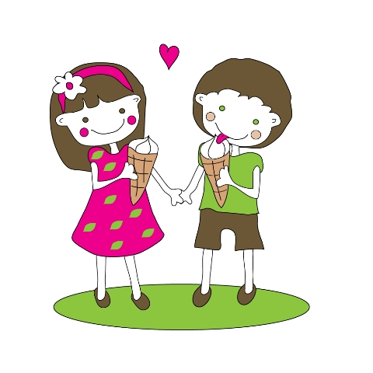
Приятного аппетита!
У вас от просмотра «вкусных» слайдов, разыгрался аппетит? Приятного аппетита!

Slide 24
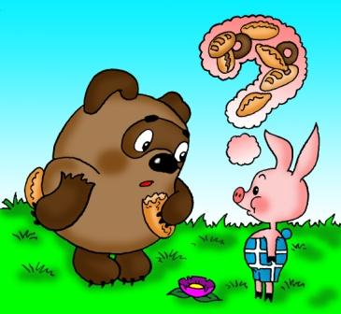
Анекдот
Винни-Пух жуёт булочку. Подходит Пятачок.
- Винни, дай булочку укусить.
- Это не булочка... это пирожок!
- Ну дай пирожок откусить.
- Это не пирожок...это пончик!
- Ну дай пончик куснуть.
Слушай, Пятачок, отстань,
ты сам не знаешь, чего
хочешь!

Slide 25
Анекдот
Папа и сын наряжают елку. Сын спрашивает у папы:
- Папа, а почему ты конфеты так высоко на елку вешаешь?
Папа отвечает:
- Это чтобы ты до Нового года все конфеты не скушал.
Сын говорит:
- Так мне что, до Нового года только «дождиком» питаться?

Slide 26
Анекдот
- Папа, - говорит сын, - я должен тебе сообщить, что завтра в школе состоится маленькое собрание учеников, родителей и учителей.
- Что значит - «маленькое»?
- Это только ты, я и классный руководитель.

Slide 27
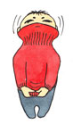
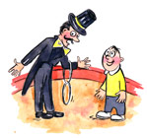
Анекдот
На приеме у детского врача.
- У тебя есть какие-нибудь жалобы
на уши и нос?
- Есть! Они мне очень мешают,
когда я свитер надеваю!
Фокусник позвал на манеж из зрительного зала мальчика:
- Можешь ты, мальчик,
подтвердить, что видишь меня впервые?
- Да, папа.

Slide 28
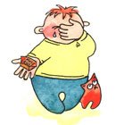
Анекдот
Подходит Миша к маме и спрашивает:
- Мама, почему конфетка называется «Яблочко»?
Мама:
- Потому, что туда, сынок, добавляют яблоко.
Сынок удивился и сказал:
- Ничего себе! Это же из чего
делают конфету «Кис-кис»!

Slide 29
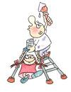
Анекдот
Маленькая девочка наблюдает за работой папы, который красит потолок.
Мама говорит:
- Смотри, Аня, и учись. А когда вырастешь, будешь помогать папе.
Аня удивляется:
- А что, он к тому времени еще не закончит?

Slide 30
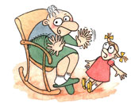
Анекдот
Внучка спрашивает бабушку:
— Бабуля, сколько тебе лет?
— Шестьдесят.
— Покажи мне на пальчиках…
Сидит девочка в песочнице и
что-то ест.
— Что ты ешь, девочка?
— Не жнаю. Само приполжло…

Slide 31
Анекдот
- Пап, а сметана полезная?
- Полезная, - ответил папа.
Сын опять спрашивает:
- А лук полезный?
- Да, - ответил папа.
- Тогда купи мне чипсы со сметаной и луком.
Вовочка, ты помыл руки? –
спрашивает перед обедом
мать сына.
- Да, мамочка, ещё вчера.

Slide 32
Анекдот
Маленькая девочка спрашивает у дедушки:
- Деда, а что это за ягодки?
- Это черная смородина.
- А почему она красная?
- Потому что еще зеленая.
В кинотеатре:
- Мальчик, ты у меня уже в пятый раз покупаешь билет!
- Я же не виноват, что какая-то тетка на входе их все время рвёт!

Slide 33
Анекдот
Письмо из детского спортлагеря:
Дорогие родители, живу я хорошо. Вчера у нас были соревнования по боксу.
Зубную щетку, пасту и другие ненужные предметы высылаю домой.
- Вовочка, ты все уроки сделал?
- Нет.
- А почему ты тогда уже лег спать?
- Меньше знаешь, крепче спишь!

Slide 34
Здесь должен быть ваш анекдот!

Slide 35
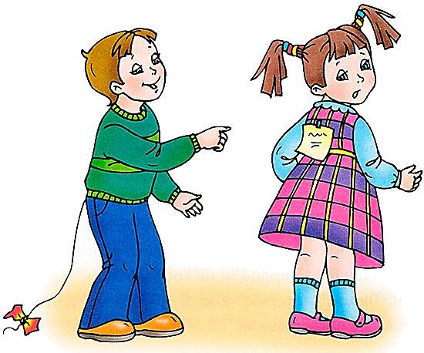
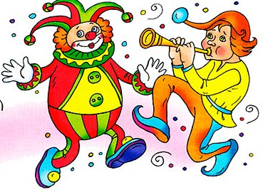
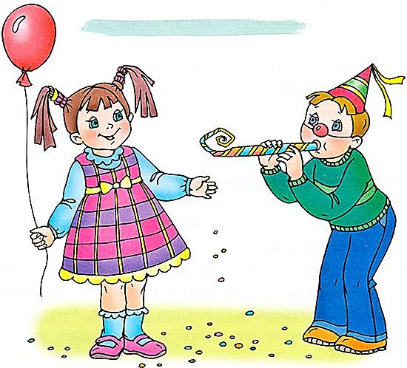
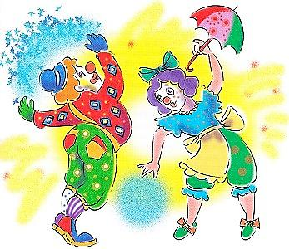
С Днём смеха!

